Slide 1
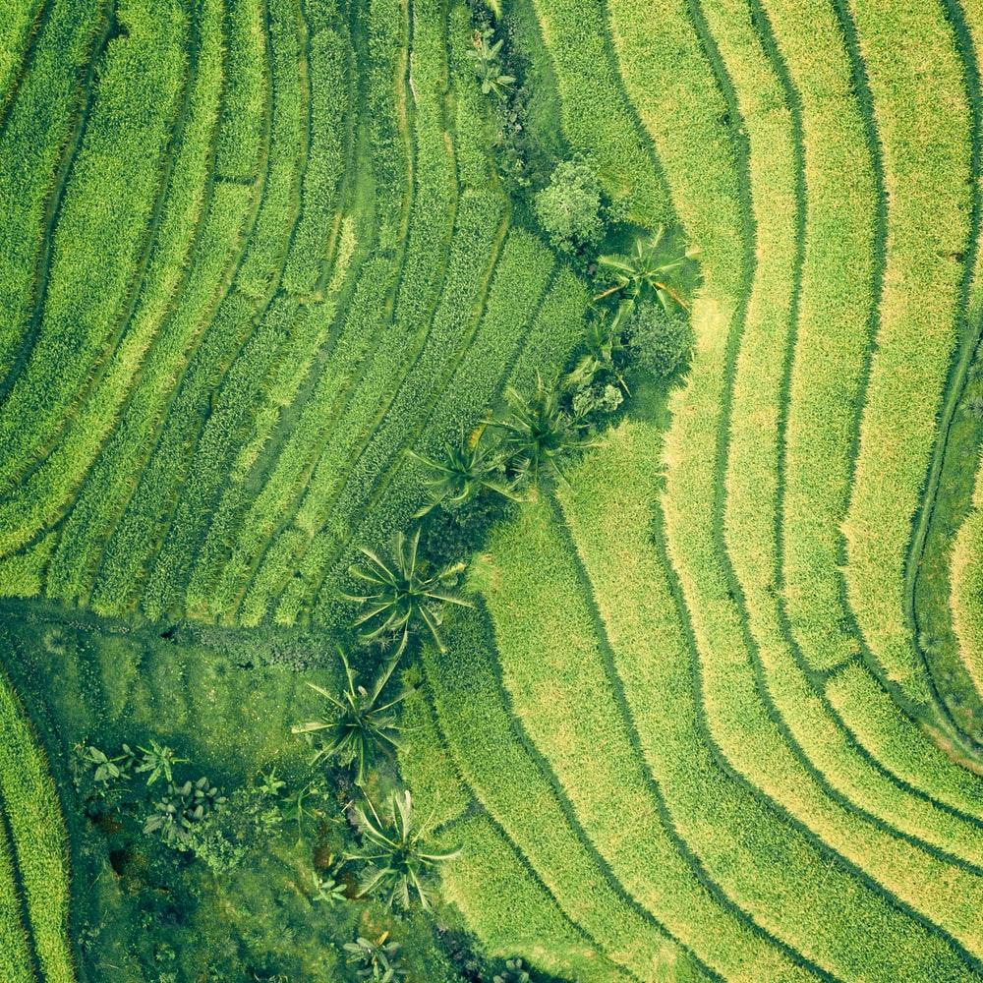
CHỦ ĐỀ: QUANG HỢP Ở THỰC VẬT

Slide 2
A. KHÁI QUÁT VỀ QUANG HỢP:

Slide 3
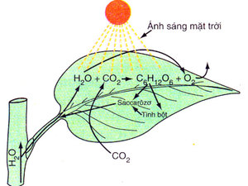
- Quang hợp là quá trình trong đó năng lượng ánh sáng mặt trời được lá hấp thụ để tạo ra cacbonhidrat va oxi từ khí và H20.
- Phương trình tổng quát :
Sơ đồ quang hợp ở cây xanh

Slide 4
B. VAI TRÒ CỦA QUANG HỢP:

Slide 5
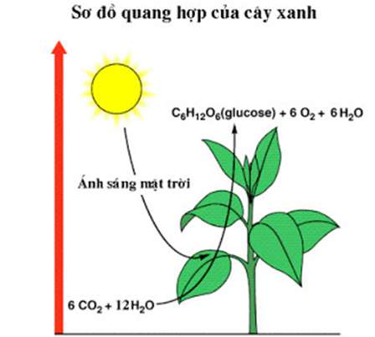
- Quang năng đã được chuyển thành hóa năng trong các liên kết hóa học của sản phẩm quang hợp. Đây là nguồn năng lượng duy trì hoạt động sống của sinh giới.
- Điều hòa không khí: giải phóng oxi và hấp thụ CO₂ (góp phần ngăn chặn hiệu ứng nhà kính).

Slide 6
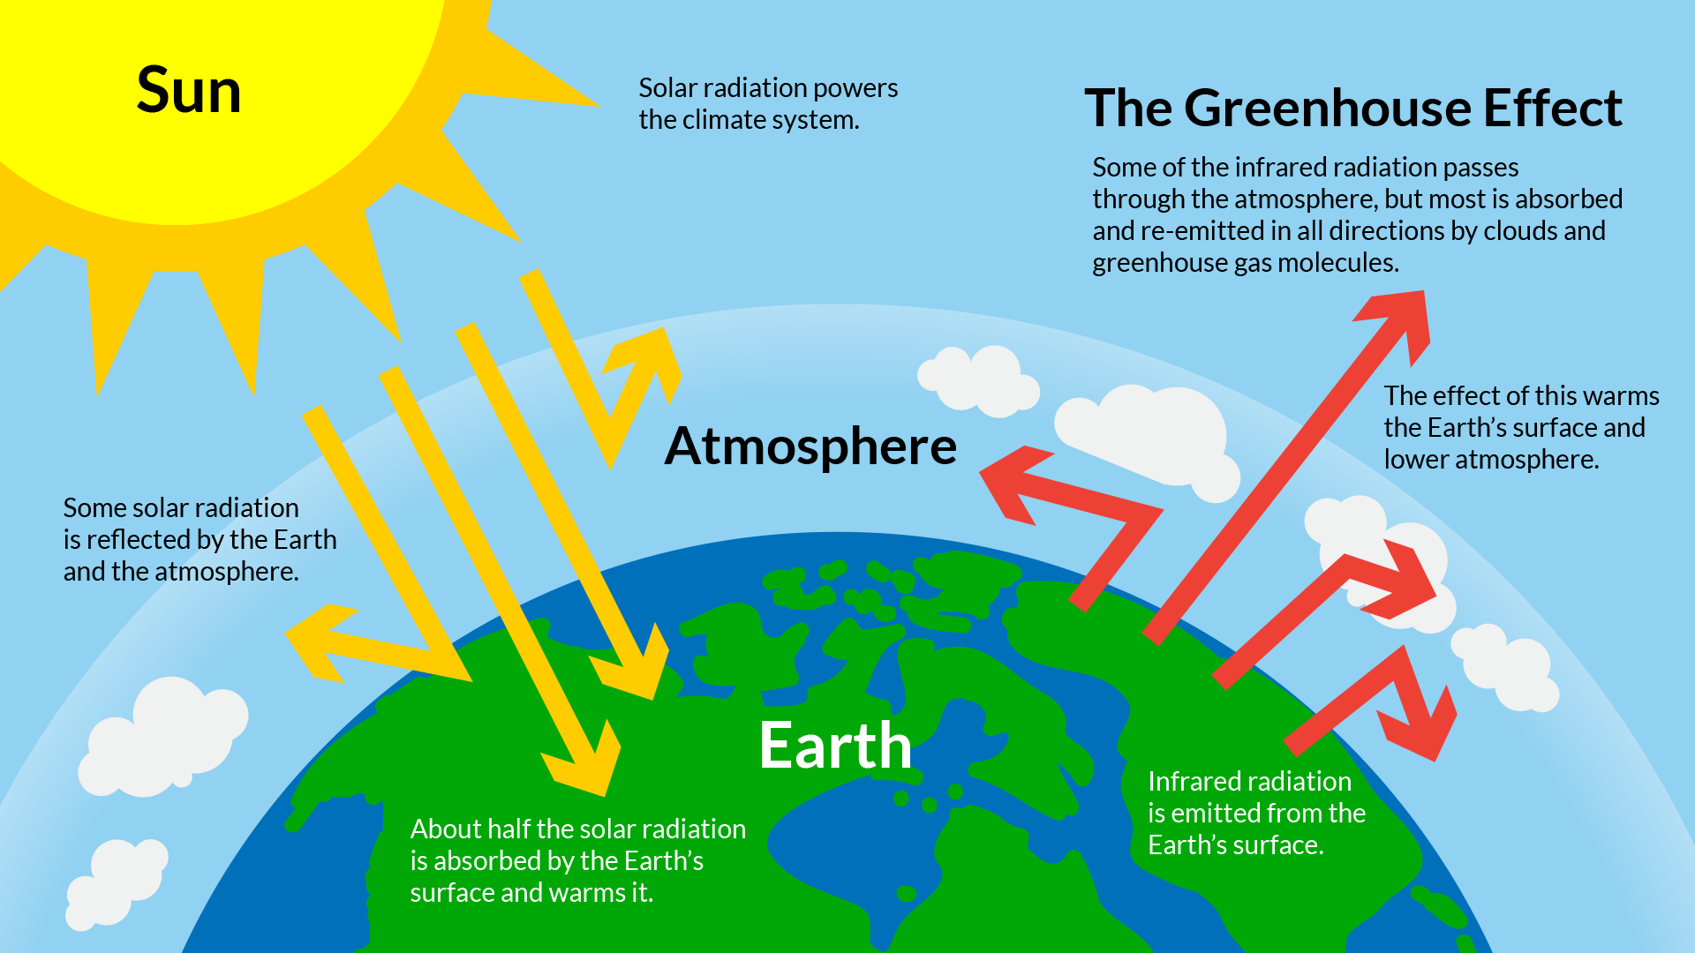

Slide 7
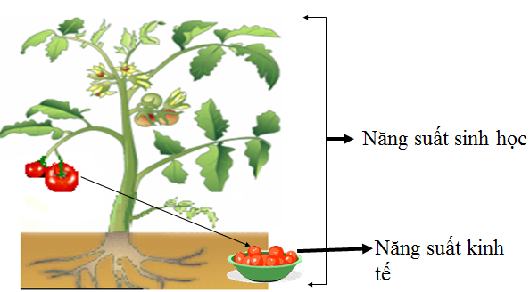
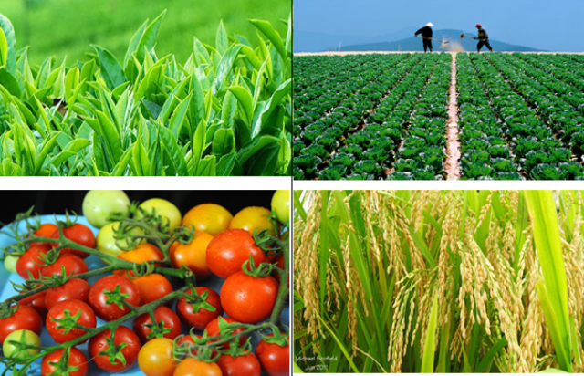
- Sản phẩm quang hợp là nguồn chất hữu cơ làm thức ăn cho sinh vật dị dưỡng, là nguyên liệu cho công nghiệp và dược liệu chữa bệnh cho con người.

Slide 8
C. Cơ quan quang hợp

Slide 9
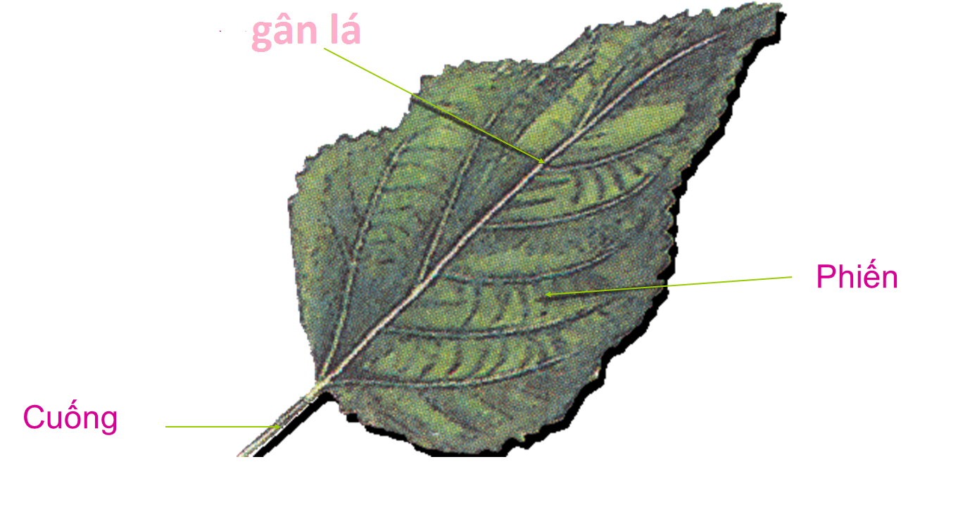
1.Hình thái, giải phẫu của lá thích nghi với chức năng quang hợp
a. Hình thái
Diện tích bề mặt lớn: hấp thị được nhiều ánh sáng mặt trời
Phiến lá mỏng: thuận lợi cho khí khuếch tán vào và ra được dễ dàng
Trong lớp biểu bì của mặt lá có khí khổng giúp cho khí CO2 khuếch tán vào bên trong lá đến lục lạp

Slide 10
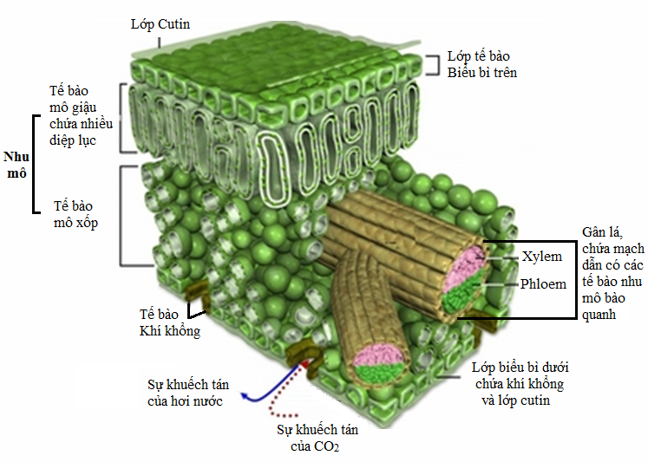
b. Giải phẫu
- Tế bào mô giậu: chứa nhiều lục lạp phân bố ngay bên dưới lớp biểu bì mặt trên của lá để trực tiếp hấp thụ được các tia sáng chiếu lên trên mặt lá.
- Tế bào mô xốp: chứa ít diệp lục hơn so với mô giậu nằm ngay ở mặt dưới phiến lá. Trong mô xốp có nhiều khoảng rỗng để khí oxi dễ dàng khuếch tán đến các tế bào chứa sắc tố quang hợp.
- Hệ gân lá: phát triển đến tận từng tế bào nhu mô lá, chứa các mạch gỗ và mạch rây.
- Trong phiến lá: có nhiều tế bào chứa lục lạp là bào quan quang hợp.

Slide 11
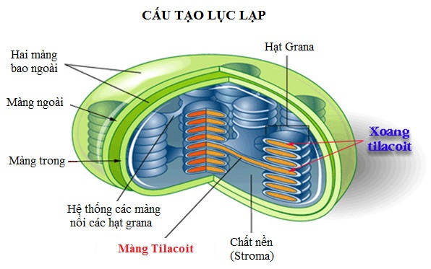
2. Lục lạp là bào quan quang hợp
Màng tilacoit: là nơi phân bố hệ sắc tố quang hợp, nơi xảy ra các phản ứng ánh sáng.
Xoang tilacoit: là nơi xảy ra các phản ứng quang phân li nước và quá trình tổng hợp ATP trong quang hợp.
Chất nền: là nơi xảy ra các phản ứng của pha tối.

Slide 12
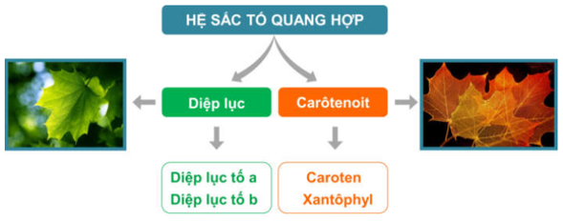
3. Hệ sắc tố quang hợp

Slide 13
Hệ sắc tố quang hợp gồm:
+ Diệp lục a: hấp thu năng lượng ánh sáng chuyển thành năng lượng trong ATP và NADPH.
+ Các sắc tố phụ: (Carotenoit) hấp thụ và truyền năng lượng cho diệp lục a
Sơ đồ:
Carotenoit diệp lục b diệp lục a diệp lục a ở trung tâm

Slide 14
Tại sao lá cây có màu xanh?
A. Vì diệp lục a hấp thụ ánh sáng màu xanh lục.
B. Vì diệp lục b hấp thụ ánh sáng màu xanh lục.
C. Vì nhóm sắc tố phụ (carotenoit) hấp thụ ánh sáng màu xanh lục.
D.Vì hệ sắc tố không hấp thụ ánh sáng màu xanh lục.
D

Slide 15
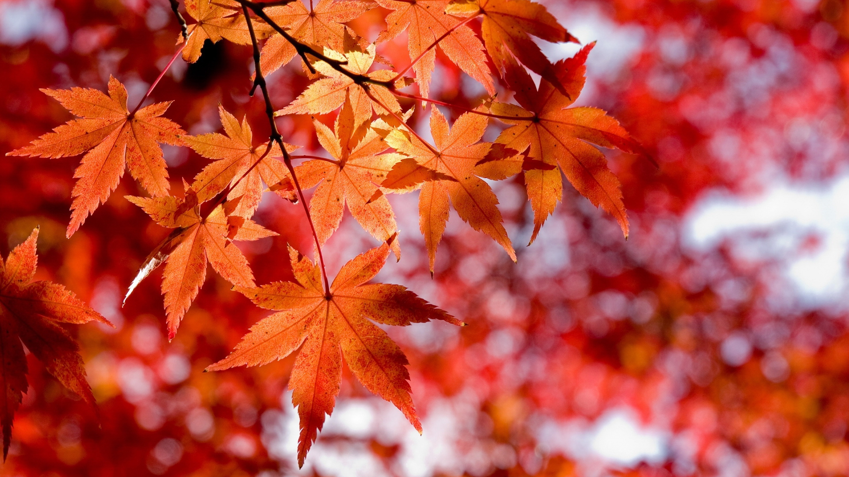
Cây có lá màu đỏ có khả năng quang hợp không?
Có nhưng bị che khuất bởi màu đỏ của nhóm sắc tố phụ là xantophyl và carôten do hàm lượng của chúng quá cao. Vì vậy những cây này vẫn tiến hành quang hợp bình thường, tuy nhiên cường độ quang hợp thường không cao

